Slide 1
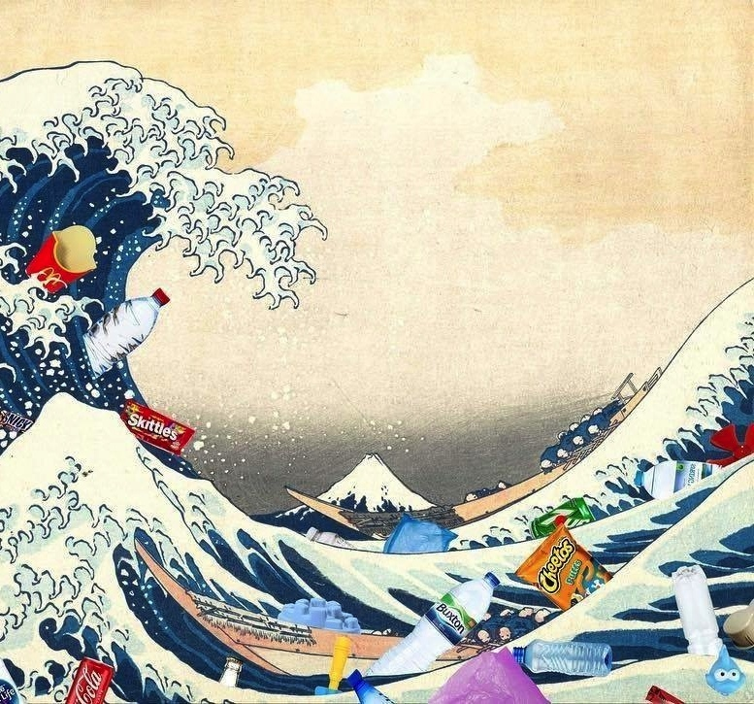
LES FLEURS DU MAL
LE PROJET POETIQUE, ECOLOGIQUE et ARTISTIQUE
des 1eres L1 Année 2018 2019
LYCEE JEANNE D’ALBRET SAINT GERMAIN EN LAYE
Encadrement pédagogique: Anne Fouilloux

Slide 2
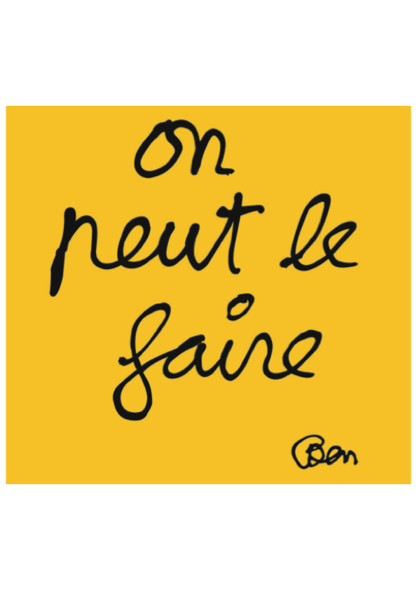
Un projet artistique pour sensibiliser à l’urgence des questions climatiques
Les Lycéens de Jeanne d’Albret se mobilisent en partenariat avec l’artiste Nicole King et le Centre Culturel de Marly le Roi
Année 2018 2019

Slide 3
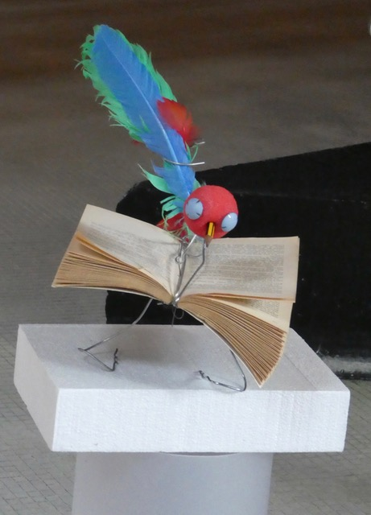
LES FLEURS DU MAL : RECUP’ART
«TU M’AS DONNE TA BOUE ET J’EN AI FAIT DE L’OR ! »
Les Fleurs du mal — Appendices ÉBAUCHE D’UN ÉPILOGUE POUR LA 2e ÉDITION
« II m'a paru plaisant, et d'autant plus agréable que la tâche était plus difficile,
d'extraire la beauté du Mal »
BAUDELAIRE.
La poésie moderne se caractérise par une tentative inédite : prendre en compte la laideur du monde, non plus seulement pour s'en moquer (comme dans le genre ancien de la satire), mais pour tenter d'y déceler une beauté. C'est ce qui semble se dire dans ce vers de Baudelaire Tu m'as donné ta boue et j'en ai fait de l'or », où l'activité poétique se voit donner comme objet la matière la plus vile, charge au poète de la métamorphoser en la plus noble, la plus belle, et la plus précieuse … Redonnons vie à nos poubelles et agissons pour notre planète!

Slide 4
Projet interdisciplinaire « arts et environnement »:
Littérature, géographie, Physique et Sciences de la Vie et de la Terre
et les Thèmes des TPE : Agir pour son avenir; Aléatoire, Insolite et Prévisible; Individuel et collectif; Frontière(s); Le jeu; Lumière, lumières…
Création d’une installation plastique et « performance » artistique avec participation à une exposition du CCJV de Marly le roi programmée du 10/5 au 29/6 en partenariat avec l’ Artiste Nicole King:
Réflexion sur la place de l’artiste dans la société et le pouvoir de l’engagement au travers d’une démarche artistique.
Démarche humaniste et poétique sur les thématiques de l’eau, des fonctions du poète, de l’environnement, du voyage qui peut être immobile, en lien avec la séquence poésie du cours de Lettres.

Slide 5
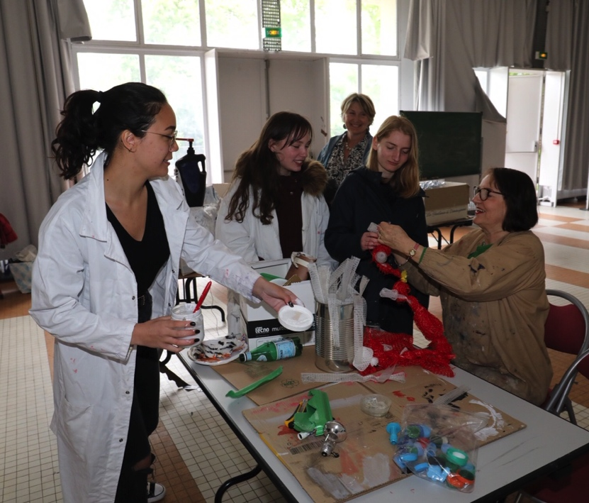
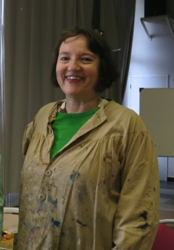
Ateliers d’arts plastique et écologie autour de l’eau: récupération de matériaux destinés au rebut
pour créer une « mangrove » artificielle
dans le bassin central du théâtre et sensibiliser aux problématiques écologiques
de l’invasion des déchets dans les espaces aquatiques.
avec
Nicole KING, artiste peintre & ingénieur écologue témoin de la dégradation des ressources en eau,
des zones humides et de notre littoral. Après avoir sillonné la planète en tant qu’expert Eau et Pollution
pour le Fond Mondial pour la Nature (WWF International) et pour l’industrie pétrolière
elle témoigne de son inquiétude sur l’état des écosystèmes aquatiques dans sa recherche artistique.
http://www.nicoleking.fr/mon-engagement-art-et-ecologie/

Slide 6
Texte publié dans Le Courrier de la Nature : rubrique « ACTUALITES »
« Redonnons vie à nos poubelles »
« Parlons d’Art engagé avec l’artiste écologue Nicole King : elle anime un atelier de Récup’art dans un lycée de banlieue à l’occasion de son exposition « La Mer est ton miroir » au Centre Culturel Jean Vilar (Marly-le Roi, 78).
Artiste-ingénieure écologue Nicole King est pionnière de la peinture militante écologique .
Sa recherche consiste à se servir de l'image peinte pour communiquer sur les grands défis environnementaux de notre époque : les impacts de l'exploitation des énergies fossiles, la perte de la biodiversité, la pollution... Elle développe son projet « ART & ECOLOGIE » pour faire part de son inquiétude sur l’état des écosystèmes aquatiques : l’exposition réunira une quarantaine de tableaux récents dont l’objectif est double : cohérence artistique et sensibilisation scientifique.
Le rôle pédagogique de l’art, et de la peinture en particulier, n’est jamais à prendre à la légère.
A l’occasion de son exposition « La Mer est ton miroir » (au Centre Culturel Jean Vilar de Marly -le -Roi du 9 mai au 29 juin 2019), Nicole King anime un atelier pédagogique de Récup’Art sur le thème de la biologie marine au Lycée Jeanne d’Albret de Saint Germain-en-Laye.
Le principe du Récup’art est simple : récupérer tout objet devenu inutile, tout déchet, et le transformer par la magie du geste artistique en une œuvre unique : « Avec rien faire tout » dit Ambroise Monod que Nicole King rencontre au Salon d’Automne 2017. Artiste autodidacte il a inventé le concept en 1969 dans le cadre de la vie estudiantine strasbourgeoise.
Cet art devenu très populaire permet de stimuler la créativité et de sensibiliser les jeunes à l’écologie appliquée ainsi qu’à l’économie circulaire, tout en utilisant du matériel qui serait de toutes façons jeté à la poubelle ou aux encombrants.
Ce concept d’art appliqué met en valeur le geste humain qui pour une fois ne détruit pas mais reconstruit, redonne une stature à des objets abandonnés, délaissés, cassés.
Quel geste plus écologique que celui de redonner vie à des ordures, d’aider les jeunes à prendre conscience de la valeur de ce que nous jetons quotidiennement ?
Grâce à l’équipe dynamique de Sophie Lorotte, directrice du Centre Culturel, une idée au départ ambitieuse a pu se concrétise : réussir à lancer un projet pédagogique de sensibilisation à l’écologie par la poésie et les les arts plastiques. Tous les élèves ont été sensibilisés à ces thématiques et un groupe d’élèves volontaires a participé à la collecte des matériaux de récupération ainsi qu’aux travaux pratiques créatifs.
La finalité du projet est de pouvoir animer l’espace autour du bassin du Centre Culturel avec une installation d’Art Contemporain qui réunira les animaux fabriqués uniquement en matériaux de récupération. Les élèves ont par exemple créé des pingouins à partir de gros bidons en plastique trouvés dans les fournitures vides de la cantine du lycée et repeints en noir, des coraux avec des emballages alvéolés repeints de couleur vives.
Bouteilles plastiques découpées et trempées dans l’eau bouillante sont devenues des méduses, bouchons multicolores percés et enfilés sur un fil de fer ont permis de fabriquer un serpent de mer rayé, bouteille de lait et ailes en carton se sont transformé en un albatros planeur…Un banc de poissons en carton sera suspendu sur des fils de pêche, tout un bestiaire aquatique sorti des poubelles surprendra les visiteurs de l’exposition: espérons que tout un chacun aura envie de passer à l’acte par lui-même.

Slide 7
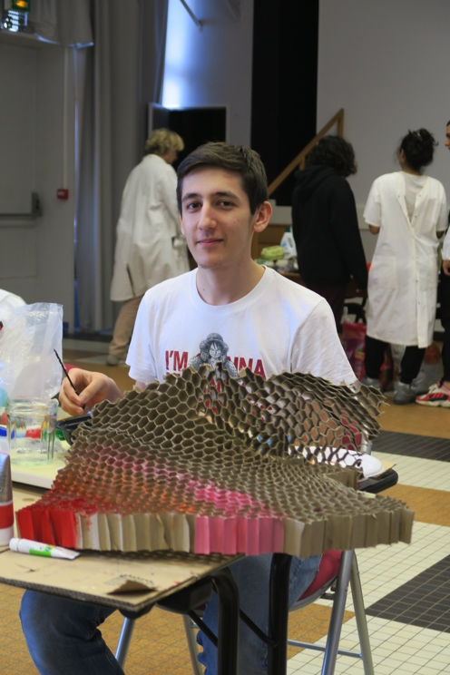
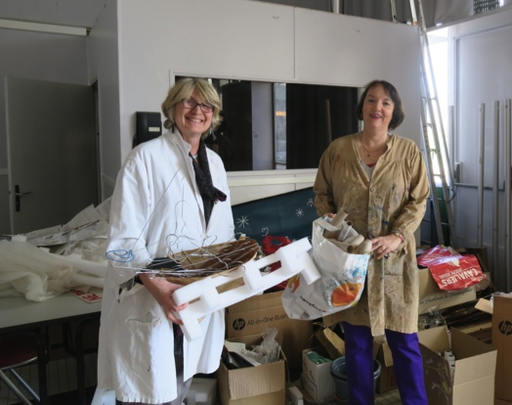
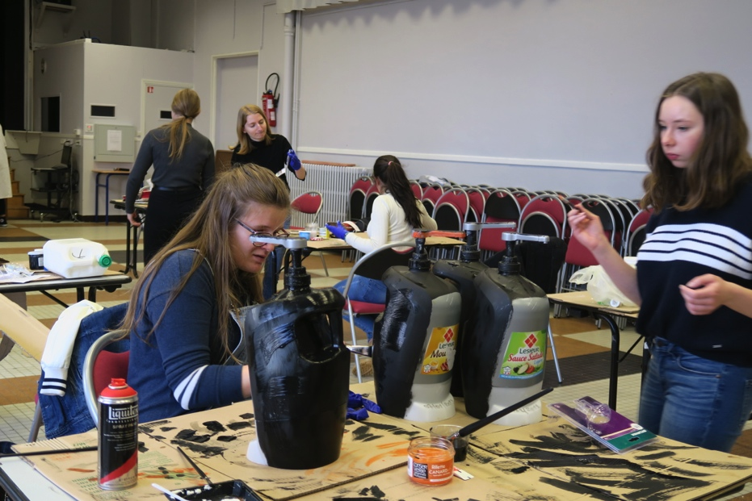
Alchimie de la douleur
L'un t'éclaire avec son ardeur, L'autre en toi met son deuil, Nature ! Ce qui dit à l'un : Sépulture ! Dit à l'autre : Vie et splendeur !
Hermès inconnu qui m'assistes Et qui toujours m'intimidas, Tu me rends l'égal de Midas, Le plus triste des alchimistes ;
Par toi je change l'or en fer Et le paradis en enfer; Dans le suaire des nuages
Je découvre un cadavre cher, Et sur les célestes rivages Je bâtis de grands sarcophages.
Charles Baudelaire

Slide 8
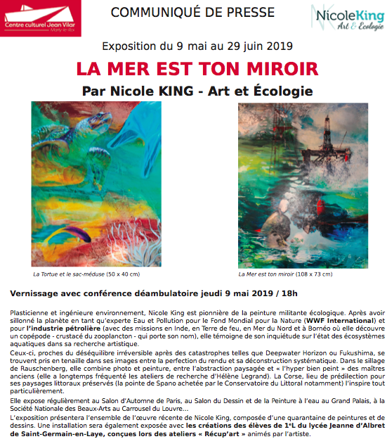
L'Homme et la mer
Homme libre, toujours tu chériras la mer! La mer est ton miroir; tu contemples ton âme Dans le déroulement infini de sa lame, Et ton esprit n'est pas un gouffre moins amer.
Tu te plais à plonger au sein de ton image; Tu l'embrasses des yeux et des bras, et ton coeur Se distrait quelquefois de sa propre rumeur Au bruit de cette plainte indomptable et sauvage.
Vous êtes tous les deux ténébreux et discrets: Homme, nul n'a sondé le fond de tes abîmes; Ô mer, nul ne connaît tes richesses intimes, Tant vous êtes jaloux de garder vos secrets!
Et cependant voilà des siècles innombrables Que vous vous combattez sans pitié ni remords, Tellement vous aimez le carnage et la mort, Ô lutteurs éternels, ô frères implacables!

Slide 9
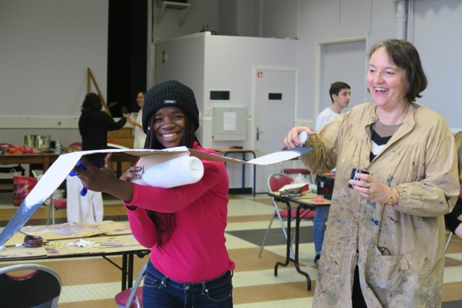
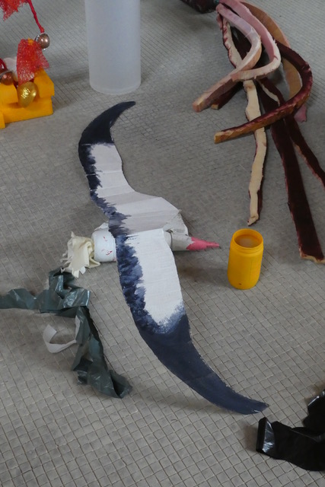
L’albatros
Souvent, pour s’amuser, les hommes d’équipage Prennent des albatros, vastes oiseaux des mers, Qui suivent, indolents compagnons de voyage, Le navire glissant sur les gouffres amers.
A peine les ont-ils déposés sur les planches, Que ces rois de l’azur, maladroits et honteux, Laissent piteusement leurs grandes ailes blanches Comme des avirons traîner à côté d’eux.
Ce voyageur ailé, comme il est gauche et veule ! Lui, naguère si beau, qu’il est comique et laid ! L’un agace son bec avec un brûle-gueule, L’autre mime, en boitant, l’infirme qui volait !
Le Poète est semblable au prince des nuées Qui hante la tempête et se rit de l’archer ; Exilé sur le sol au milieu des huées, Ses ailes de géant l’empêchent de marcher.

Slide 10
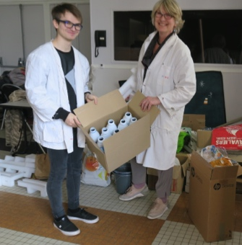
« RECUP’ART » : PRENDRE « LE PARTI DES CHOSES » à la manière de FRANCIS PONGE (1942)
Dans Le Parti pris des choses, Ponge décrit des « choses », des éléments du quotidien, délibérément choisis pour leur apparente banalité. L'objectif de ce recueil est de rendre compte des objets de la manière la plus précise possible en exprimant les qualités physiques du mot. Plus simplement, il veut rendre compte de la beauté des objets du quotidien. Il incarne aussi toute la méfiance de son époque.
À l'aide d'une multiplicité d'images (métaphores, comparaisons), le poète tente de restituer aux objets leur entière originalité. En effet, certaines « choses » ne sont plus perçues qu'à travers le filtre des lieux communs : par exemple la fleur (surtout la rose), qui se limite bien souvent, en poésie, à une évocation mièvre.
C'est par un effet de surprise que le poète entend renouveler notre perception du monde. Le papillon se fait ainsi lampiste, la fleur est « une tasse mal lavée » (ou une lampe !), loin des expressions idiomatiques stéréotypées. Mais ce n'est pas non plus chez Ponge un désir de brider l'expression poétique : le papillon est également « un minuscule voilier des airs malmené par le vent » ou même « une allumette volante ».
Aussi le poète use-t-il de tous les moyens à sa disposition pour briser le moule, et créer ses propres objets poétiques : poésie du cageot, paradoxale ; poésie des objets de consommation : le pain ; poésie de la nature enfin, dans ce qu'elle a de plus concret. Ce regard sur les objets prend leur parti, c'est-à-dire qu'il leur rend justice en ne les enfermant pas dans des stéréotypes

Slide 11
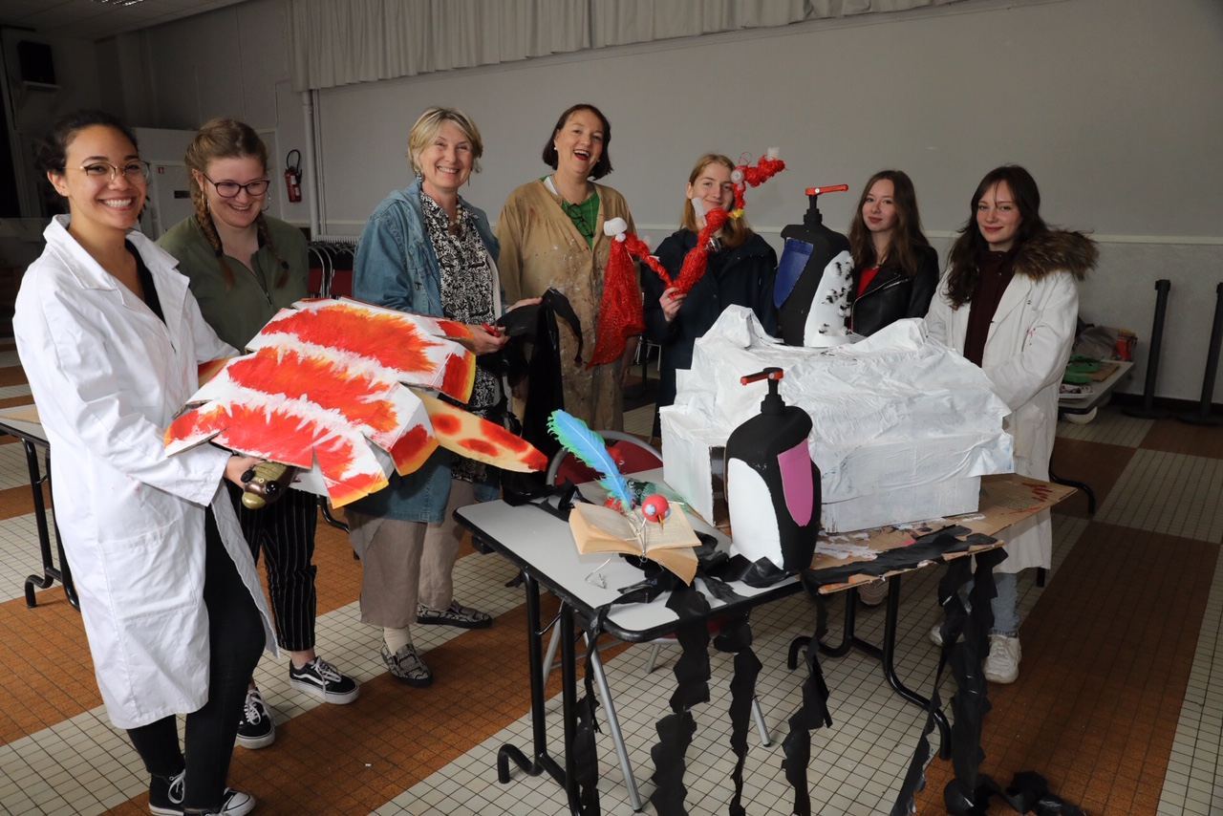

Slide 12
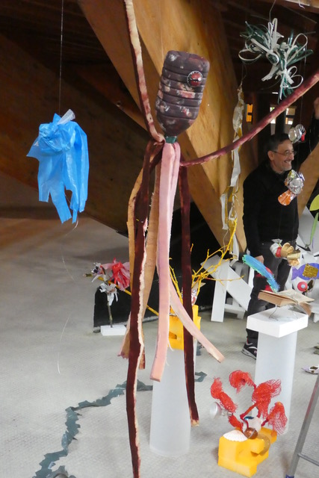
UN « RAPPEL A L’ORDRE », à la manière de JEAN COCTEAU, (1936)
« Connaissez-vous la surprise qui consiste à se trouver soudain en face de son propre nom comme s’il appartenait à un autre, à voir, pour ainsi dire, sa forme et à entendre le bruit de ses syllabes sans l’habitude aveugle et sourde que donne une longue intimité? Le sentiment qu’un fournisseur, par exemple, ne connaît pas un mot qui nous paraît si connu, nous ouvre les yeux, nous débouche les oreilles. Un coup de baguette fait revivre le lieu commun. Il arrive que le même phénomène se produise pour un objet, un animal. L’espace d’un éclair, nous «voyons » un chien, un fiacre, une maison, « pour la première fois ». Tout ce qu’ils présentent de spécial, de fou, de ridicule, de beau nous accable. Immédiatement après, l’habitude frotte cette image puissante avec sa gomme. Nous caressons le chien, nous arrêtons le fiacre, nous habitons la maison. Nous ne les voyons plus. Voilà le rôle de la poésie. Elle dévoile, dans toute la force du terme. Elle montre nues, sous une lumière qui secoue la torpeur, les choses surprenantes qui nous environnent et que nos sens enregistraient machinalement… »

Slide 13
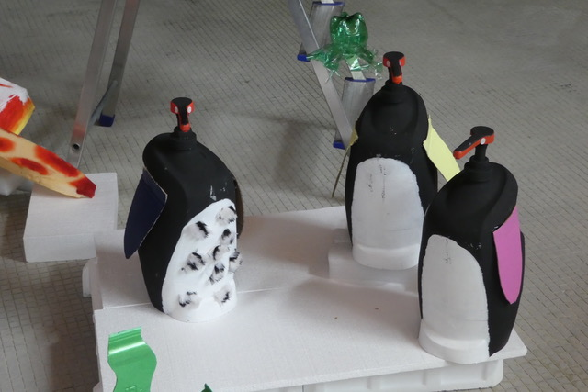
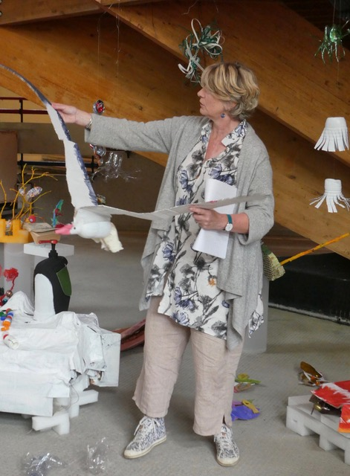
OBJECTIF ZERO DECHET
«… Inutile de chercher au loin des objets et des sentiments bizarres pour surprendre le dormeur éveillé. C’est là le système du mauvais poète et ce qui nous vaut l’exotisme. Il s’agit de lui montrer ce sur quoi son cœur, son œil glissent chaque jour, sous un angle et avec une vitesse tels qu’il lui paraît le voir et s’en émouvoir pour la première fois. Voilà bien la seule création permise à la créature. Car s’il est vrai que la multitude des regards patine les statues, les lieux communs, chefs-d’œuvre éternels, sont recouverts d’une épaisse patine qui les rend invisibles et cache leur beauté. Mettez un lieu commun en place, nettoyez-le, frottez-le, éclairez-le de telle sorte qu’il frappe avec sa jeunesse et avec la même fraîcheur, le même jet qu’il avait à sa source, vous ferez œuvre de poète. »

Slide 14
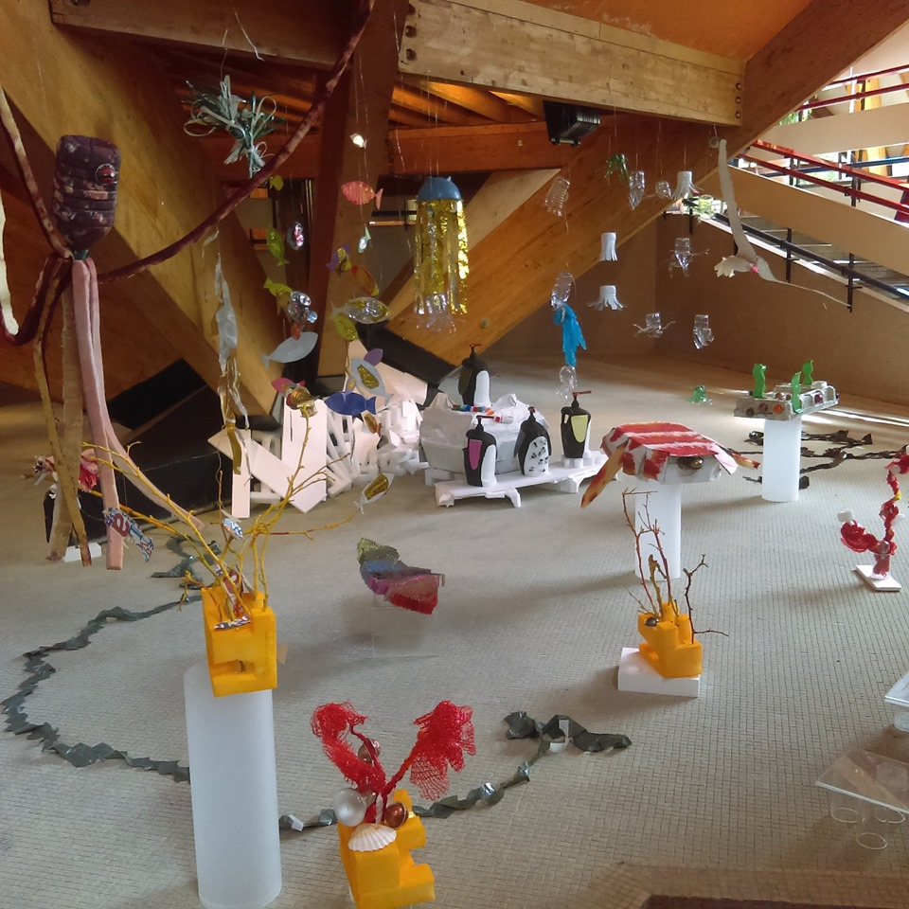
Centre culturel Jean Vilar de Marly-le-Roi
« Le projet poétique, écologique et artistique des élèves de 1ère L du lycée Jeanne d'Albret a pris possession du bassin mardi matin... Toutes les oeuvres ont été réalisées dans le cadre d'ateliers encadrés par Anne Fouilloux professeur de Lettres au lycée et dirigés par Nicole King-Volcy qui a gardé un espace dans le cadre de son exposition personnelle au Centre culturel.
Rendez-vous au vernissage ! »

Slide 15
